Slide 1
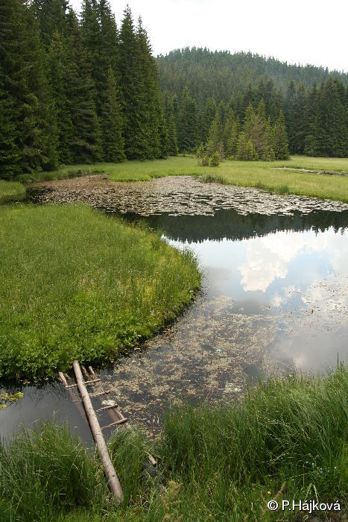
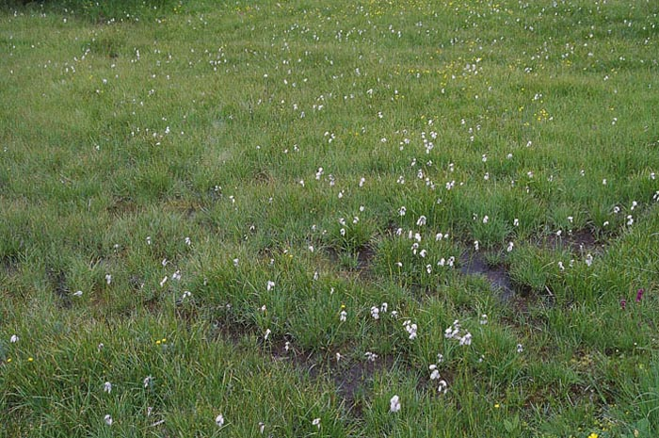
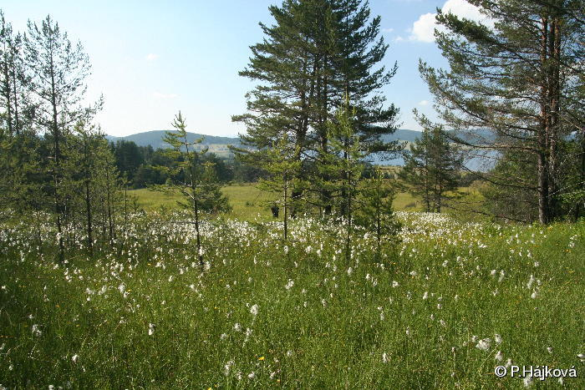
Ekologie Rašelinišť

Slide 2
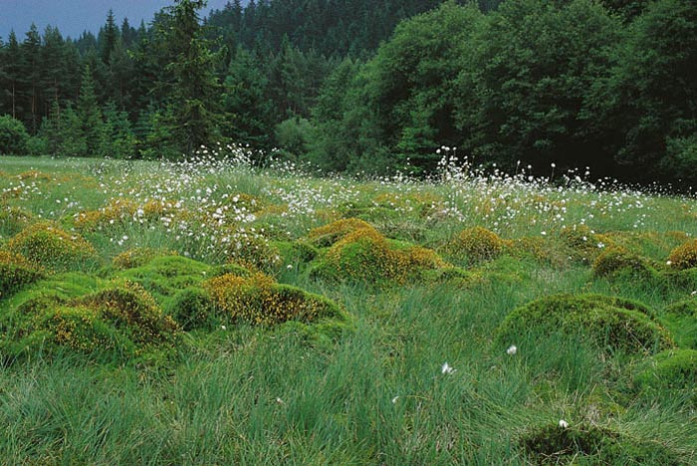
Ekologie Rašelinišť
1.
Definice a rozdělení rašelinišť
Hydrologie

Slide 3
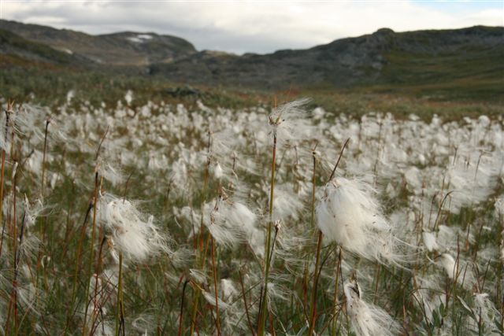
Co je to rašeliniště?
Jednoduchá definice: * Mokřad, porostlý rašelinotvornou vegetací
* Mokřad produkující organogenní sedimenty
Tato definice je dosti „mírná“, neboť prakticky na každém mokřadu dochází k hromadění částic, někde však rychle mineralizují nebo jsou přeplavovány minerálním materiálem.
Přísnější definice: * Mokřad s mohutnou vrstvou rašeliny
* Mokřad se sedimentem >50% org. podílu
U nás by přísnějším definicím vyhovělo jen velmi málo mokřadů, zejména horská vrchoviště; náplň přednášek bude proto spíše širší: prameniště, rašelinné louky, vápnité kalkoligotrofní mokřady …

Slide 4


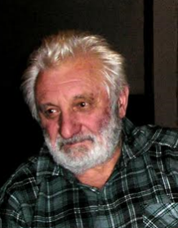
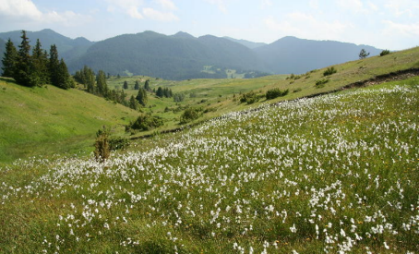
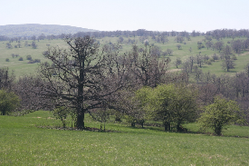
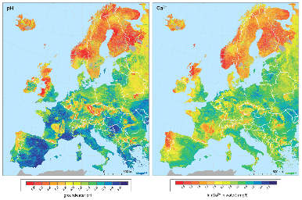


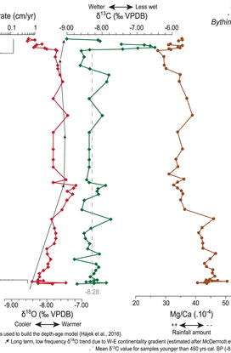
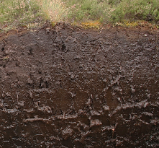
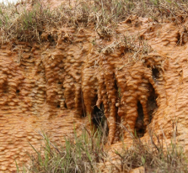
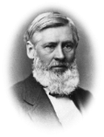
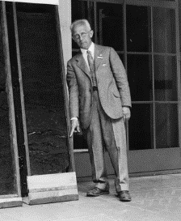

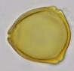
Mezioborovost výzkumu rašelinišť
klima
geografická konfigurace lokalit,
ostrovní biogeografie,
geografické modelování
Hugo Sjörs
1915-2010
Nils Malmer
1928-2018
Kamil Rybníček,
1933-2014
geochemie, hydrochemie, hydrologie
botanika, zoologie
historie místa i celé krajiny, bioarcheologie
Asa Gray
1875-1949
Alfred P. Dachnowski 1875-1949
Vojen Ložek
1925-2020
kvartérní geologie, paleoklimatologie, paleoekologie

Slide 5
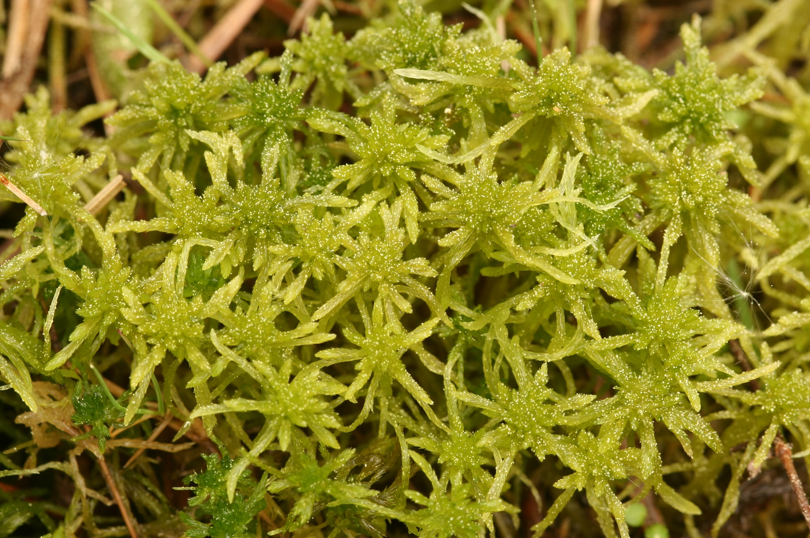
Rašeliniště jsou přírodními archívy, ukládají se do nich nerozložená pylová zrna, zbytky rostlin a živočichů. Jejich studiem se zabývá paleoekologie (paleobotanika). Ta se na PřF přednáší v samostatných předmětech.
Sphagnum flexuosum poprášené pylem borovice

Slide 6
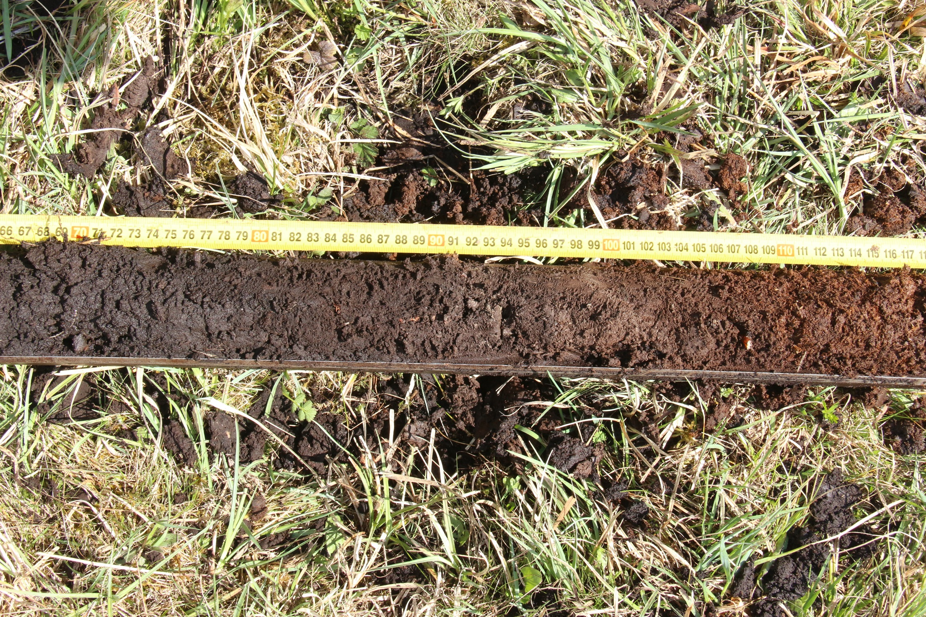
Paleoekologie (paleobotanika) může říct mnohé i o dynamice vlastních rašelinišť.
Vrstva se dřevem a semeny stromů, střední Holocén
Vrstva se Scorpidium scorpioides, pozdní glaciál

Slide 7
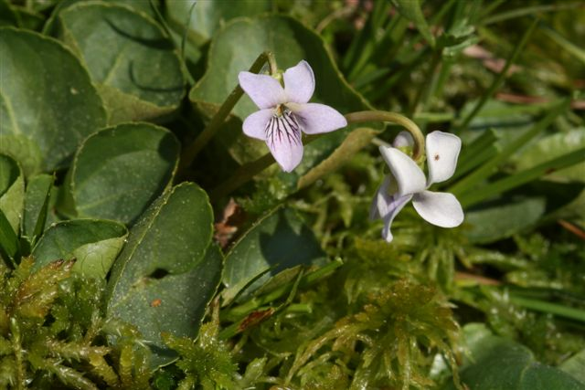
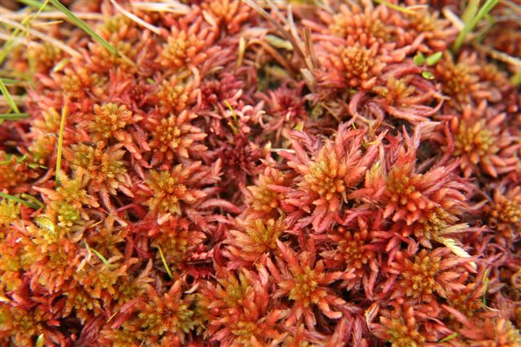
Co je to rašeliniště?
Rašeliniště jsou biotopy, kde
PRODUKCE > DEKOMPOZICE
Dekompozice je zajišťována mikroorganismy, kteří tak získávají C pro respiraci. Lépe se rozkládá hemicelulóza a celulóza, proto v rašelině zůstává více ligninu.
Mechy produkují více biomasy než cévnaté rostliny a hůř se rozkládají; nejhůře se rozkládají jejich buněčné stěny, které proto rašelinu z velké části tvoří.
Na nerašelinných mokřadech (swamp, marsh) je dekompozice rychlejší - fluktuující hladina vody, malý podíl mechů, víc živin a proto víc mikroorganismů ….

Slide 8
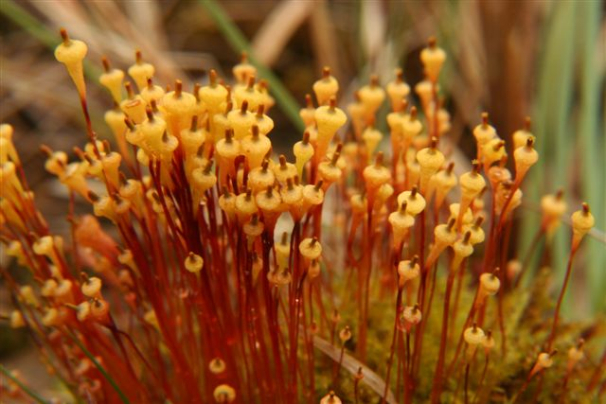
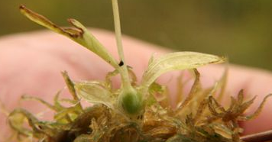
Na co se musí rostliny na rašeliništi adaptovat?
- nízká dostupnost kyslíku (anoxie)
- toxické elementy (Fe, Mn, S)
- nízká přístupnost živin (N, P)
- acidita nebo naopak extrémní bazicita
- vodní stres: Trvalý nadbytek vody je přerušován příležitostným poklesem hladiny vody - mokřadní rostliny však nemají účinnou stomatální kontrolu a mají proto velké ztráty vody z listů. Podobně je tomu u mechů
Mechy rodu Splachnum vyhledávají exkrementy v rašeliništích
- herbivorie: Rašeliništní rostliny rostou pomalu (málo živin) a musí se proto bránit herbivorii. Například rašeliníky nežere nic.
- kompetice se Sphagnum (živiny, růst)
Hammarbya paludosa

Slide 9
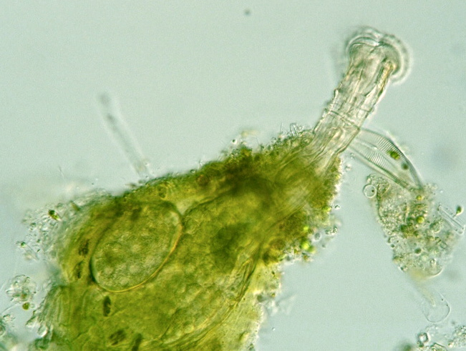
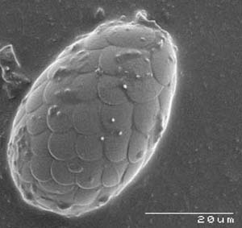
A co adaptace živočichů?
- málo živin v potravním řetězci, málo potravy (malé tělo)
tolerance k toxicitě (Fe, H⁺) a anoxii. Vhodný životní cyklus.
teplotní změny v porostu rašeliníků během dne (během horkého dne se povrch prohřívá a prudký teplotní gradient nastává v horních 10 cm, ale s večerem se povrch ochlazuje rychleji než hlubší vrstvy, teplotní gradient se otáčí. Druhy pavouků dle toho diverzifikují své niky (Norgaard 1956 Oikos). Precizní výběr mikrostanoviště
acidifikace rašeliníků (měkkýši osídlují plošky bez rašeliníků)
nedostatek prostoru (vše vyplněno mechy): mnohé skupiny bezobratlých osídlují přímo Sphagna
Rotifera: Habrotrocha angusticollis
Protozoa: Tracheleuglypha dentata
http://wslar.epfl.ch/mitchell/edward/
http://protist.i.hosei.ac.jp

Slide 10
Typy organogenních sedimentů?
I. RAŠELINA (Torf, Peat) Deponuje se tam, kde rostlina odumřela. Vzniká na trvale zamokřených místech s nedostatkem kyslíku (redukční podmínky), rozklad organické hmoty je pomalejší než její přísun → hromadí se organický uhlík a organický dusík ve formě rašeliny.
Humifikace ↔ Mineralizace
Rašelina se člení se podle % organického C (Succow & Stegmann):
a) vrchovištní (Reintorf) > 90% org. C
b) „plná“ (Volltorf) > 70% org. C
c) „poloviční“ (Halbtorf) > 30% org. C (slatinná)
d) náslať - anmoor (Antorf) > (5)15-30% org. C, nasedá na glej

Slide 11
Dále se člení podle poměru organického uhlíku a dusíku
Succow 1988: C/N > 33 oligotrofní
C/N = 20-33 mesotrofní
C/N = 10-20 eutrofní
C/N < 10 polytrofní
Toto členění ale říká málo o aktuální přístupnosti živin pro rostliny, protože organický N není rostlinám většinou přístupný.
Succow dále člení rašelinu podle kyselosti:
kyselá 2,4-4,8
subneutrální (slabě kyselá) 4,9-6,4
bazická 6,5-7,0

Slide 12
II. MUDA (Mudde, Gyttja) Usazuje se pod vodou. Částice klesají na dno. Většinou se jedná o sediment řasového původu. Obsahuje min. 5% organického podílu.
Vápnitá muda
5 - 30% org. podíl
30 - 95% CaCO₃
Silikátová muda
30 - 95% silikát (jíl, písek)
Organická muda
> 30% org. podíl
< 70% CaCO₃ nebo silikát
III. PRAMENIŠTNÍ USAZENINY s org. podílem > 5%: pěnovec s příměsí slatiny
IV. MINERÁLNÍ SEDIMENTY s org. podílem < 5%: pěnovec, jezerní jíl, písek, křída

Slide 13
ČLENĚNÍ RAŠELINIŠŤ
Obecné členění:
pokryvné (blanket)
Vrchoviště
(Bog)
oceanické (oceanic)
vyklenuté (raised)
Rašeliniště
(Mire)
Mixed mire
vápnité: calcareous fen
Slatiniště
(Fen)
„bohaté“: rich fen
„chudé“: poor fen
= přechodové rašeliniště (transitional mire)

Slide 14
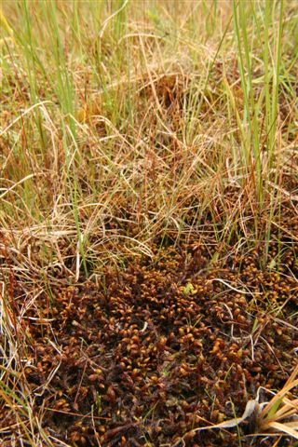
ČLENĚNÍ RAŠELINIŠŤ
Alternativní členění dle dominant; hlavní 2 skupiny více korelují s vápnitostí a reakcí prostředí (Vitt 2000):
poor fen
Sphagnum-dominated
bog
Rašeliniště
(Mire)
mixed mire; fens with calcitolerant Sphagna
Brown-moss dominated
(rich fen)

Slide 15
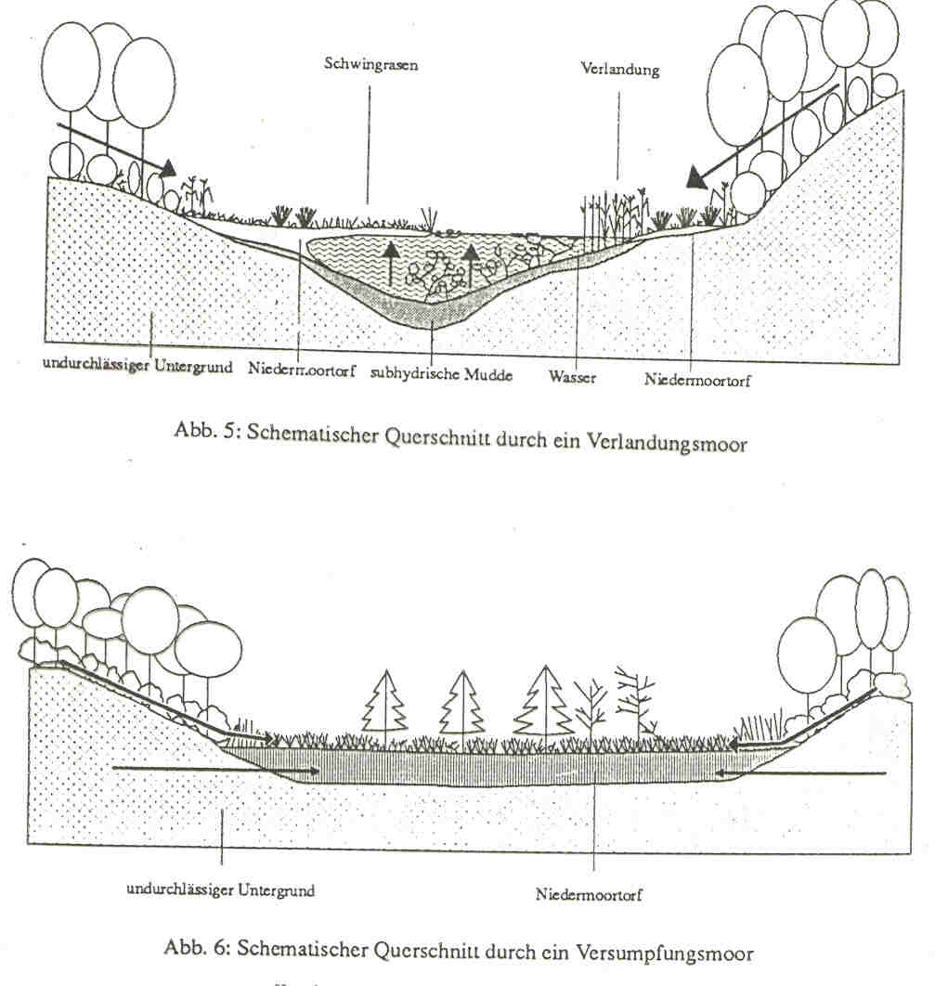
ČLENĚNÍ RAŠELINIŠŤ
Hydrologické
členění
(Steiner 1993)
RAŠELINIŠTĚ
TOPOGENNÍ
Vznik rašeliniště
* zazemněním
* průsakem do deprese

Slide 16
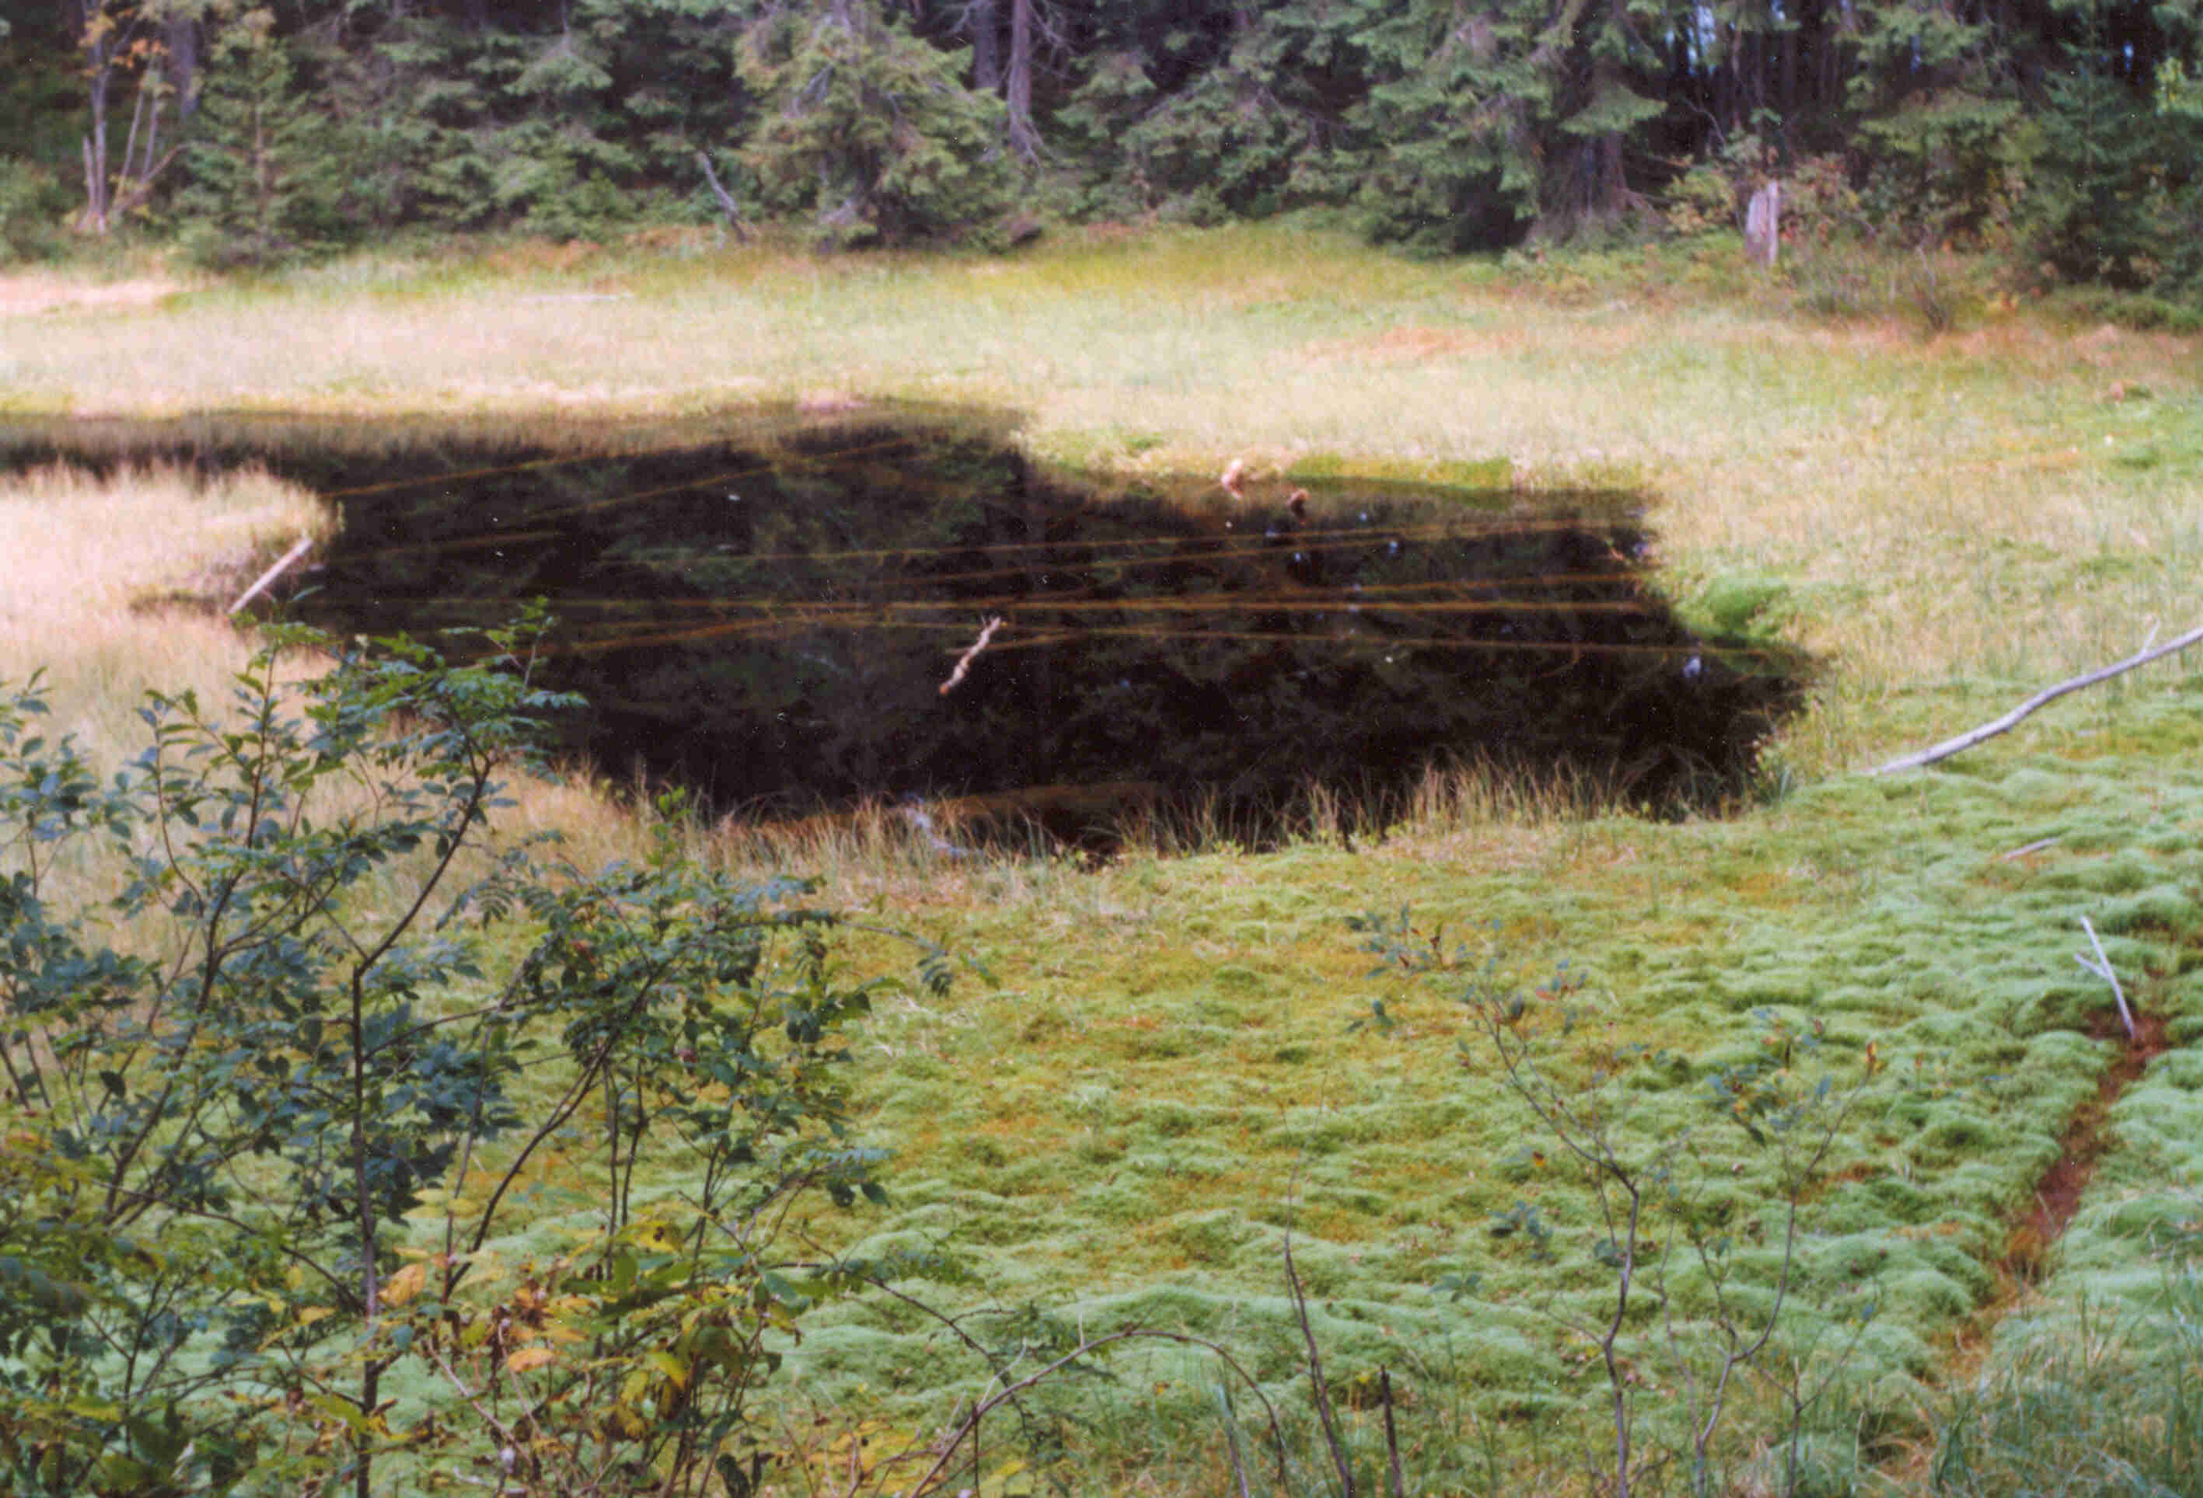
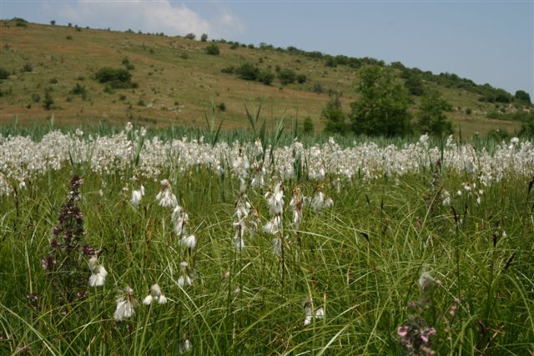
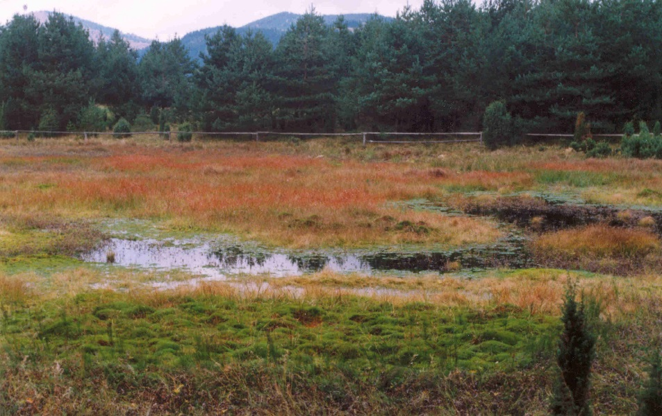
ČLENĚNÍ RAŠELINIŠŤ
Hydrologické
členění
(Steiner 1993)
RAŠELINIŠTĚ
TOPOGENNÍ
Vznik rašeliniště
* zazemněním
* průsakem do deprese

Slide 17
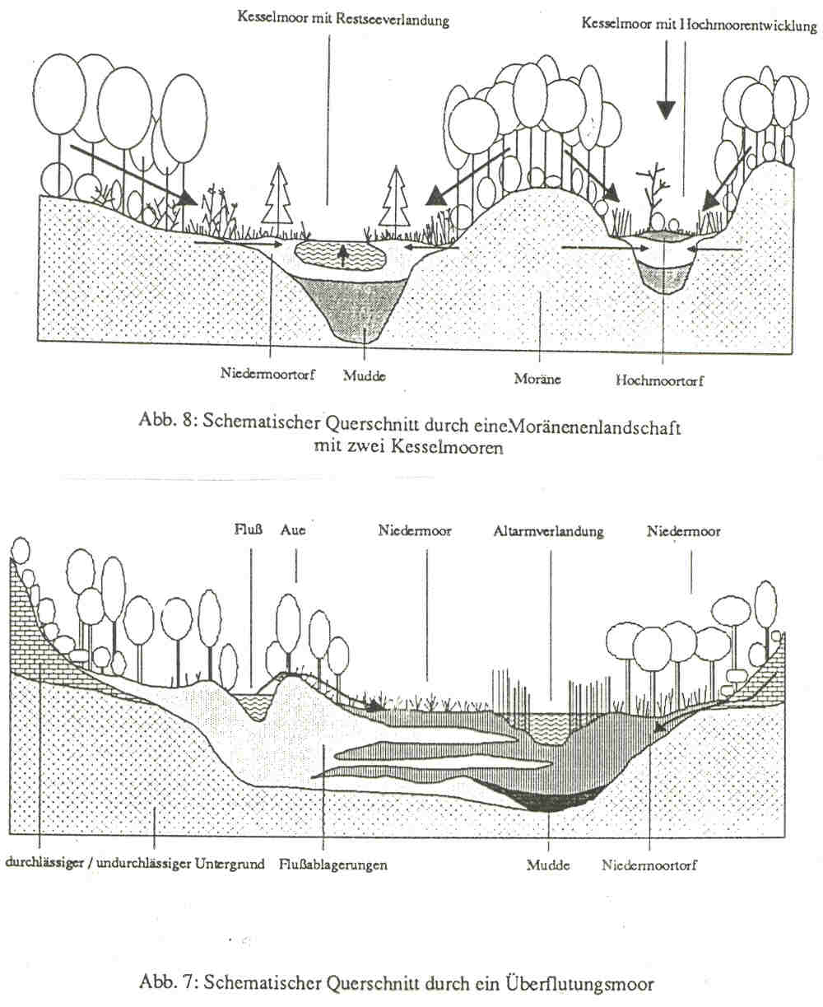
ČLENĚNÍ RAŠELINIŠŤ
Hydrologické
členění
(Steiner 1993)
RAŠELINIŠTĚ
TOPOGENNÍ
Rašeliniště
* „morénové“
* přeplavované

Slide 18
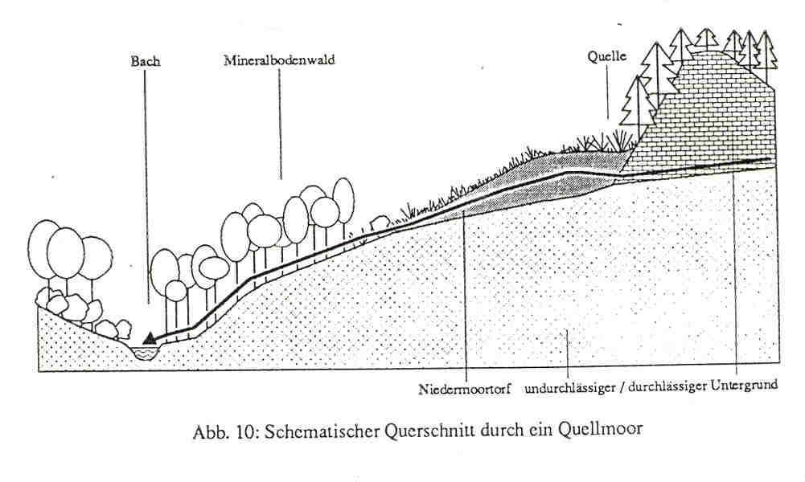
ČLENĚNÍ RAŠELINIŠŤ
Hydrologické členění (Steiner 1993):
RAŠELINIŠTĚ
SOLIGENNÍ
Rašeliniště prameništní

Slide 19
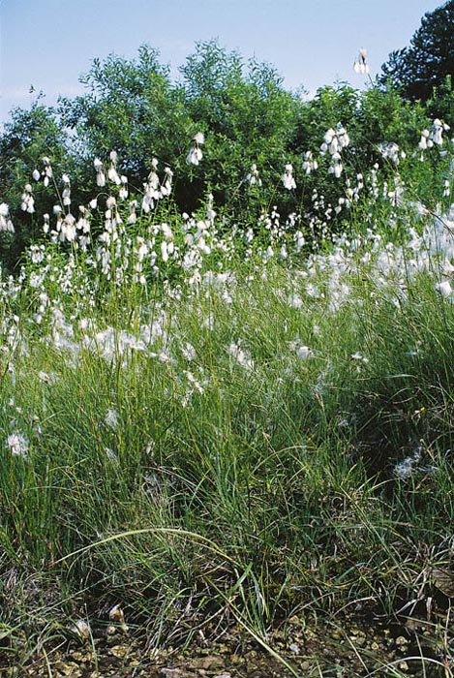
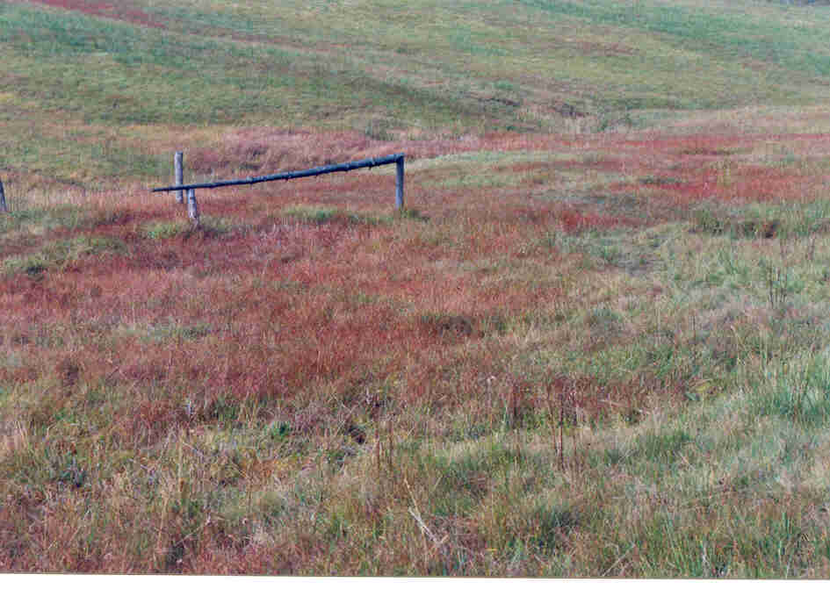
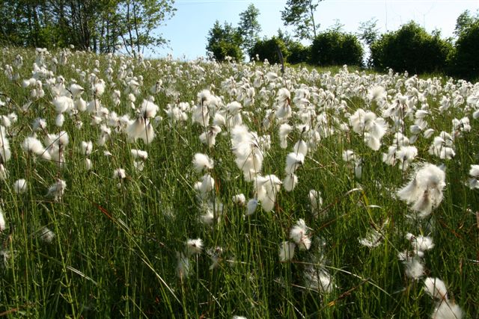
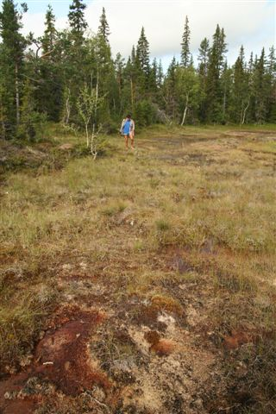
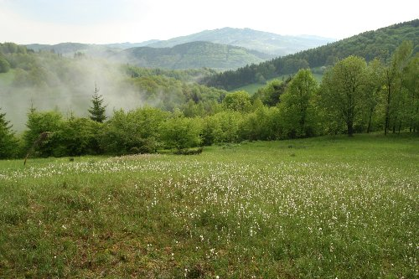
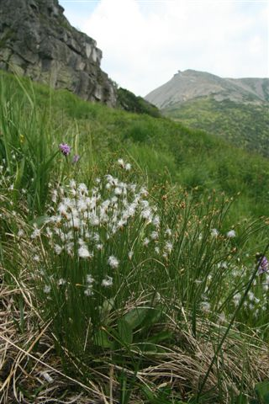
Rašeliniště prameništní

Slide 20
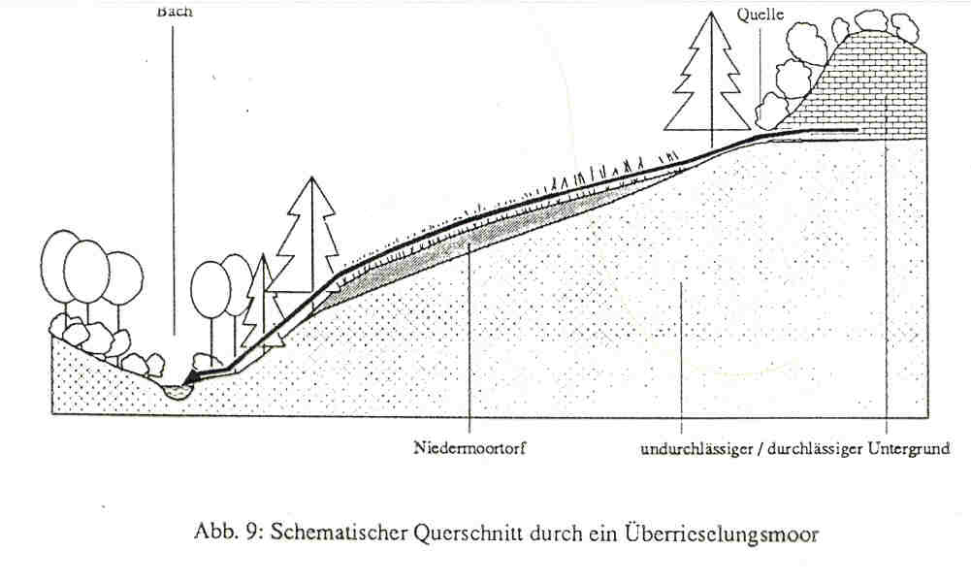
ČLENĚNÍ RAŠELINIŠŤ
Hydrologické členění (Steiner 1993):
RAŠELINIŠTĚ
SOLIGENNÍ
Rašeliniště „přetékané“
Bělokarpatská prameniště: slabší korelace mezi hladinou vody a vlhkostí půdy, někdy i „obrácené“ vlhkostní profily

Slide 21
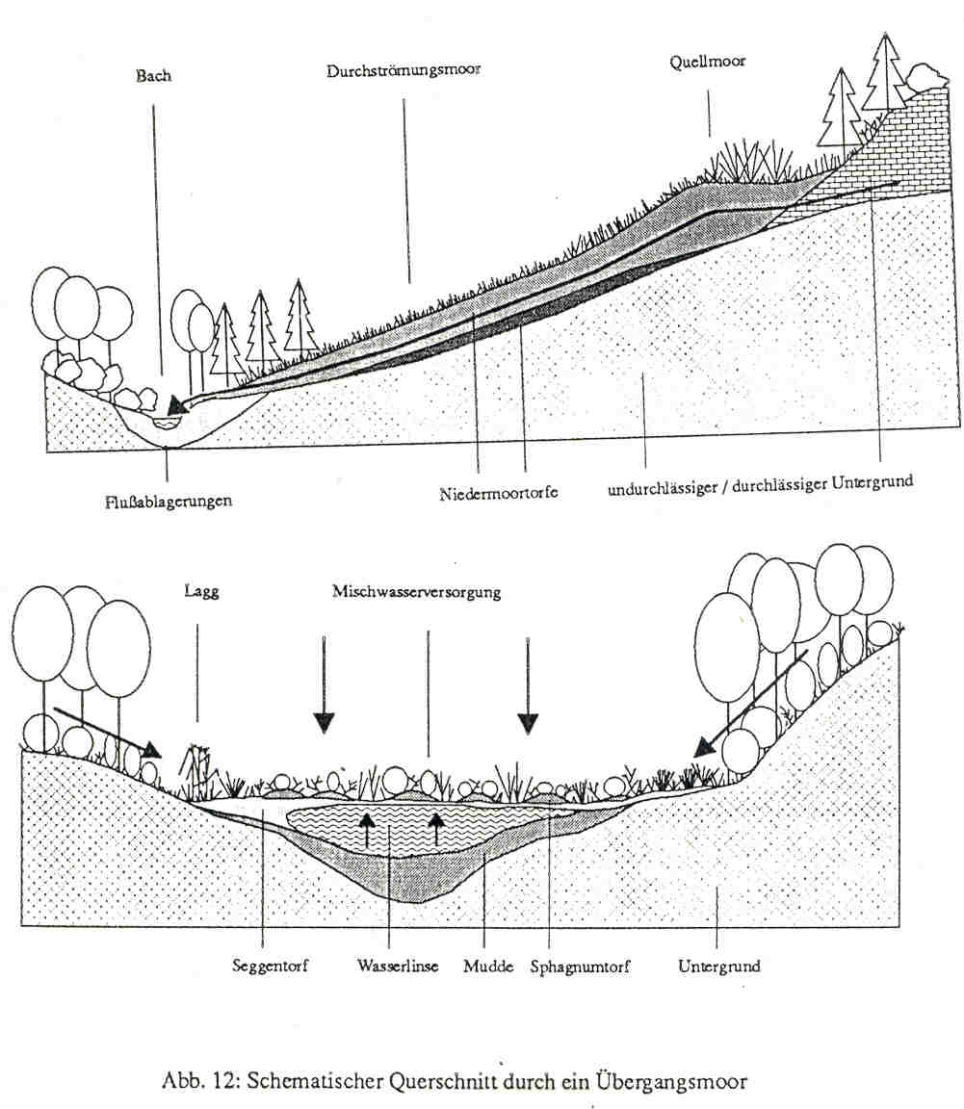
RAŠELINIŠTĚ
SOLIGENNÍ
Rašeliniště „průtočné“
RAŠELINIŠTĚ
OMBRO-MINEROGENNÍ
Rašeliniště přechodové

Slide 22
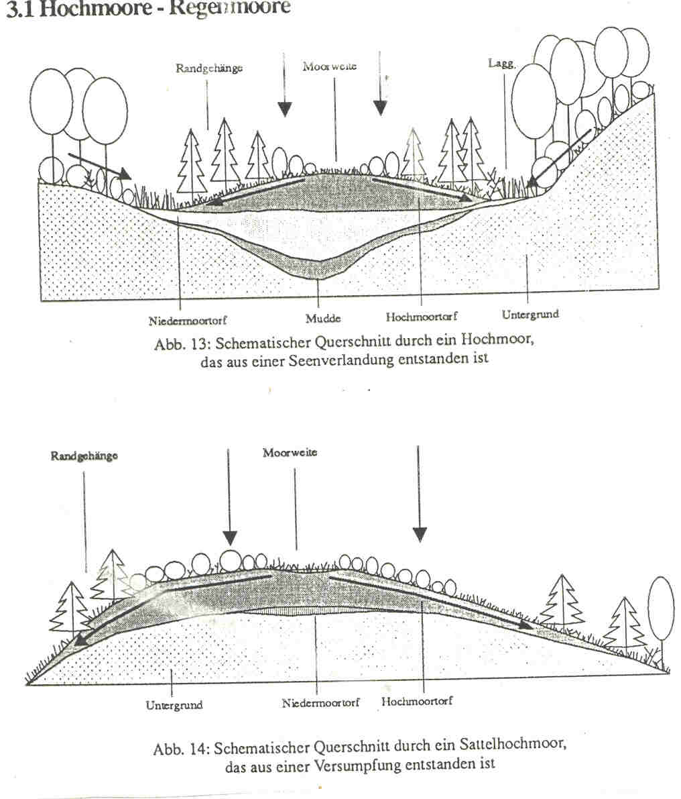
ČLENĚNÍ RAŠELINIŠŤ
Hydrologické
členění
(Steiner 1993)
RAŠELINIŠTĚ
OMBROGENNÍ
Vrchoviště
* vzniklé na zazemněném jezeru
* sedlové

Slide 23
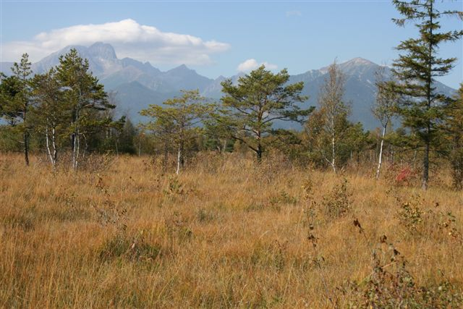
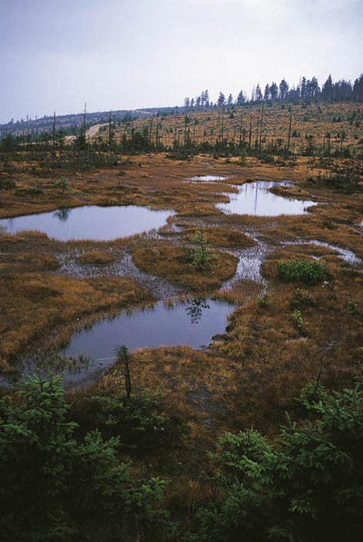
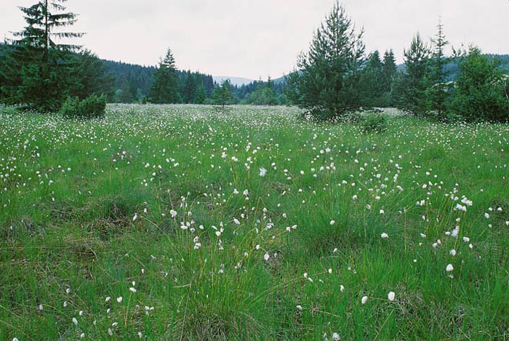
Piekielnik
Jizerské hory, Čihadla
Orava, Mútňanska píla
RAŠELINIŠTĚ
OMBROGENNÍ

Slide 24
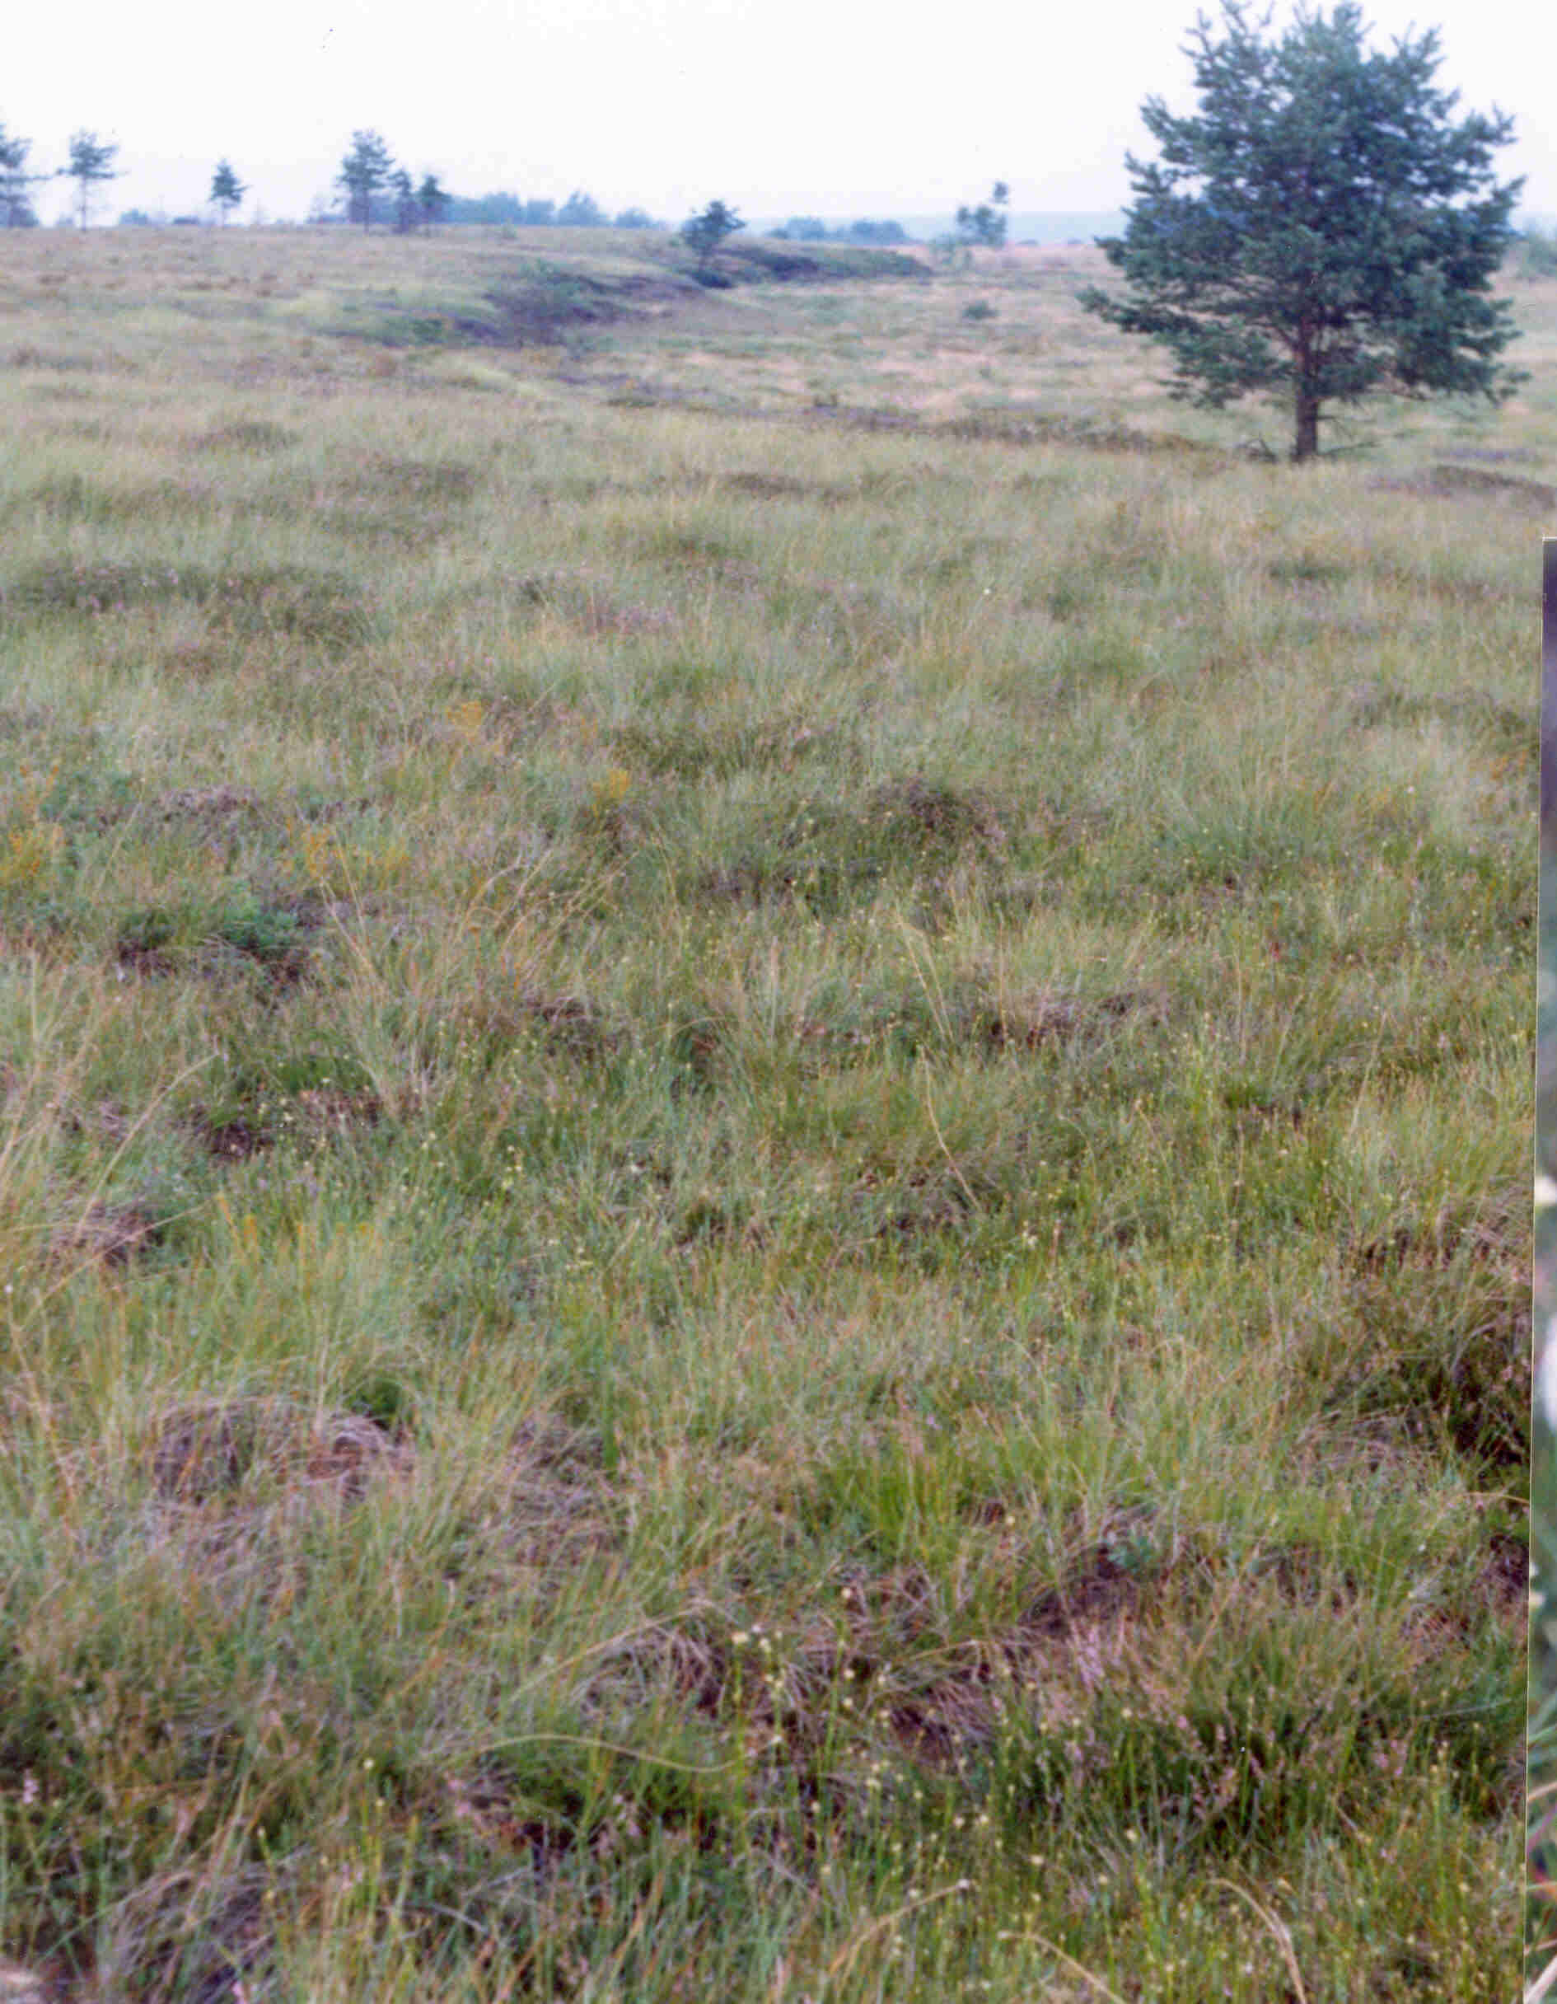
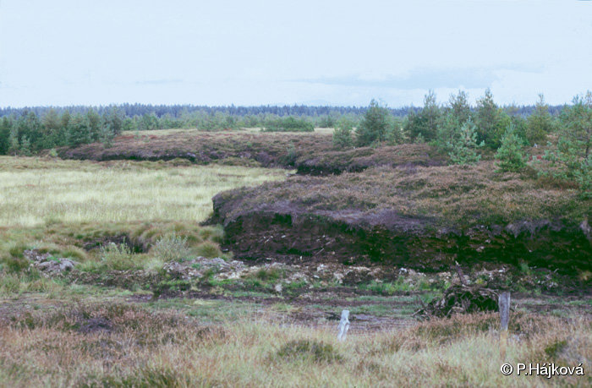
mire margin
rand
lagg
lagg
mire expanse
mire expanse
šlenk
bult
mire margin odtěžen
bult (hummock)
stupeň
(rand)
šlenk
(hollow)
lagg
„mire margin“
„mire expanse“

Slide 25
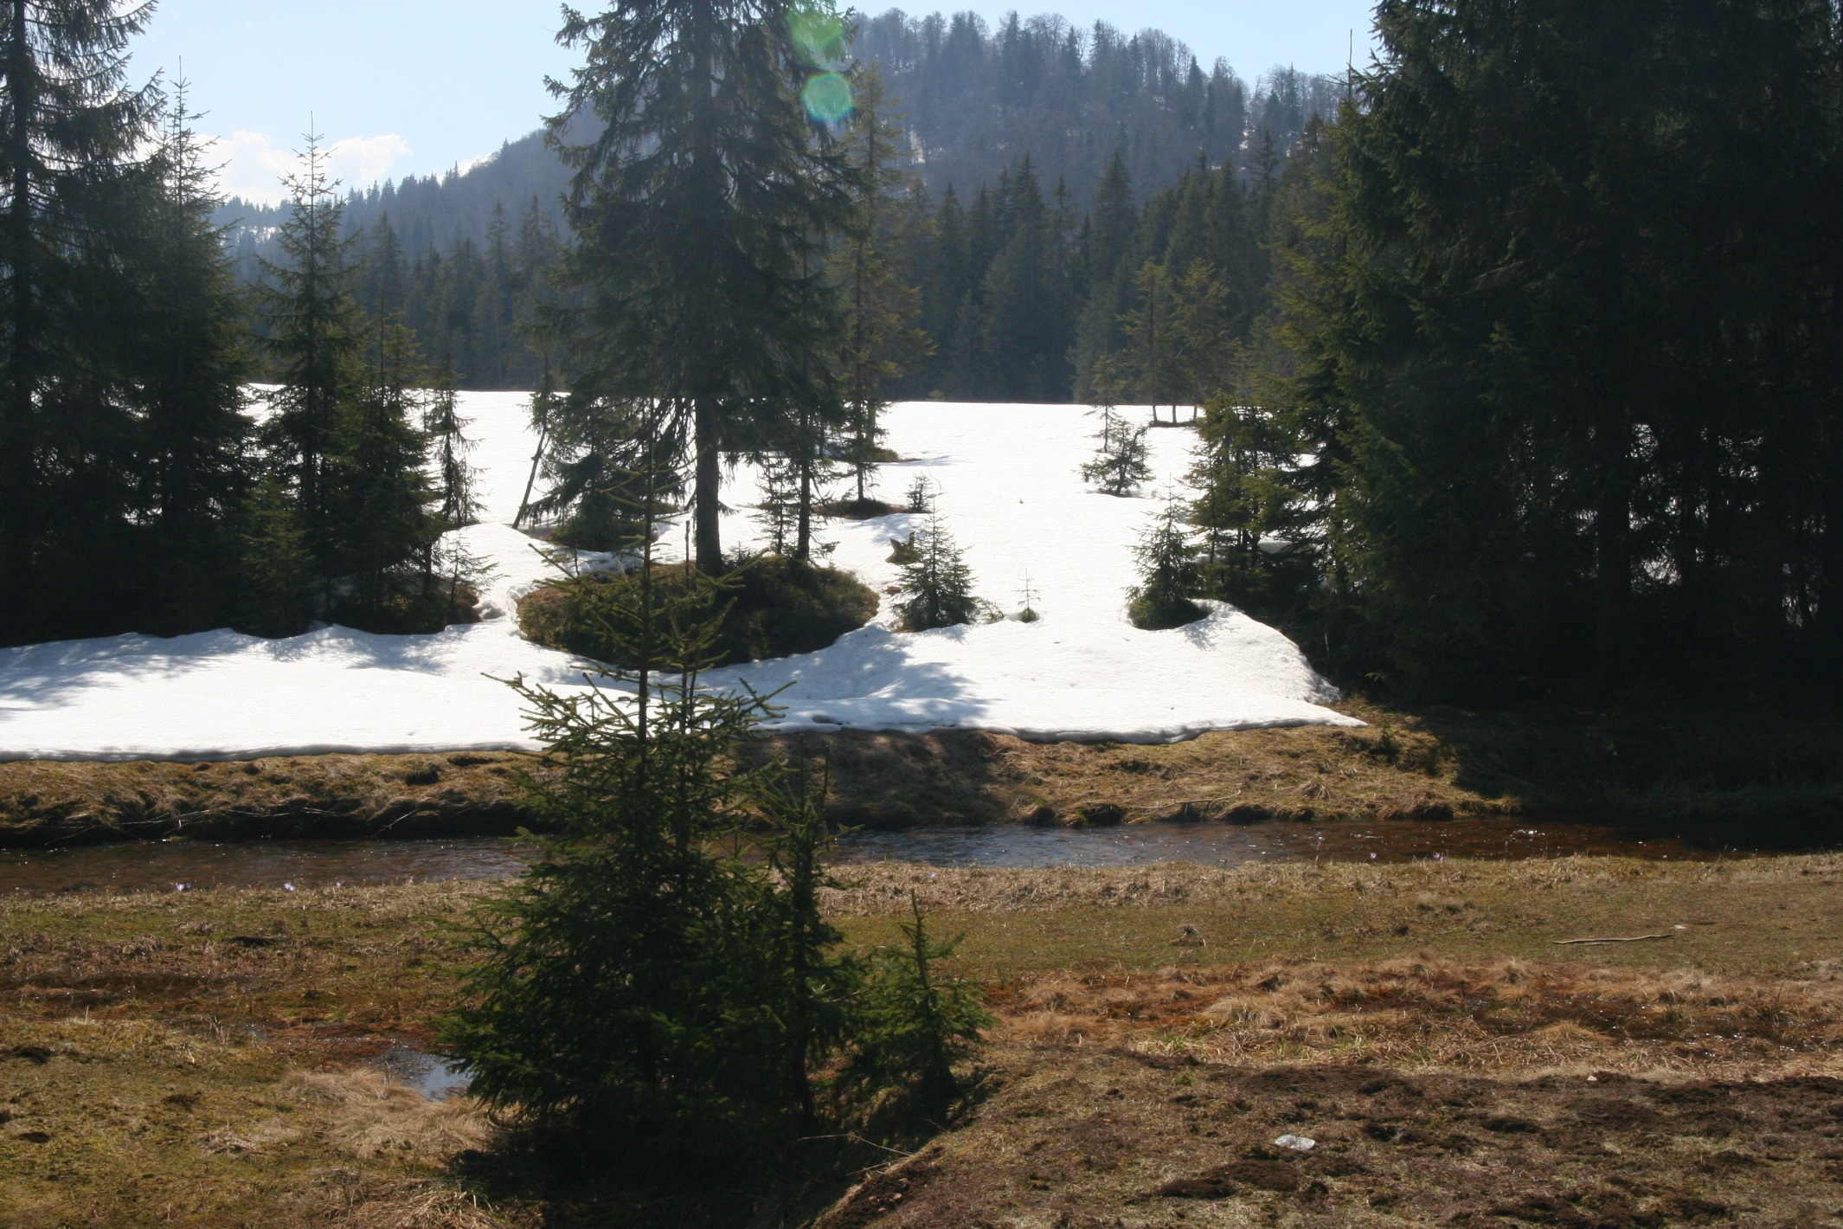
rand živého vrchoviště, Molhasul Mare de la Izbuc, Rumunsko

Slide 26
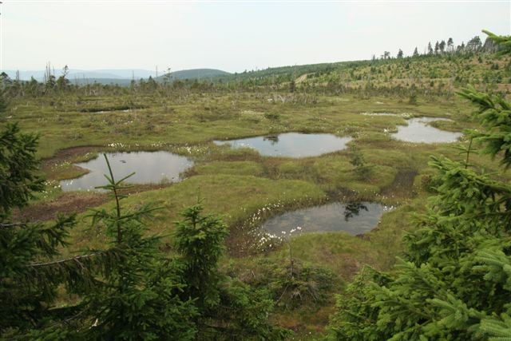
jezírko (pool, blank)
šlenk
nízké bulty a trávníčky (lawns)
šlenk

Slide 27
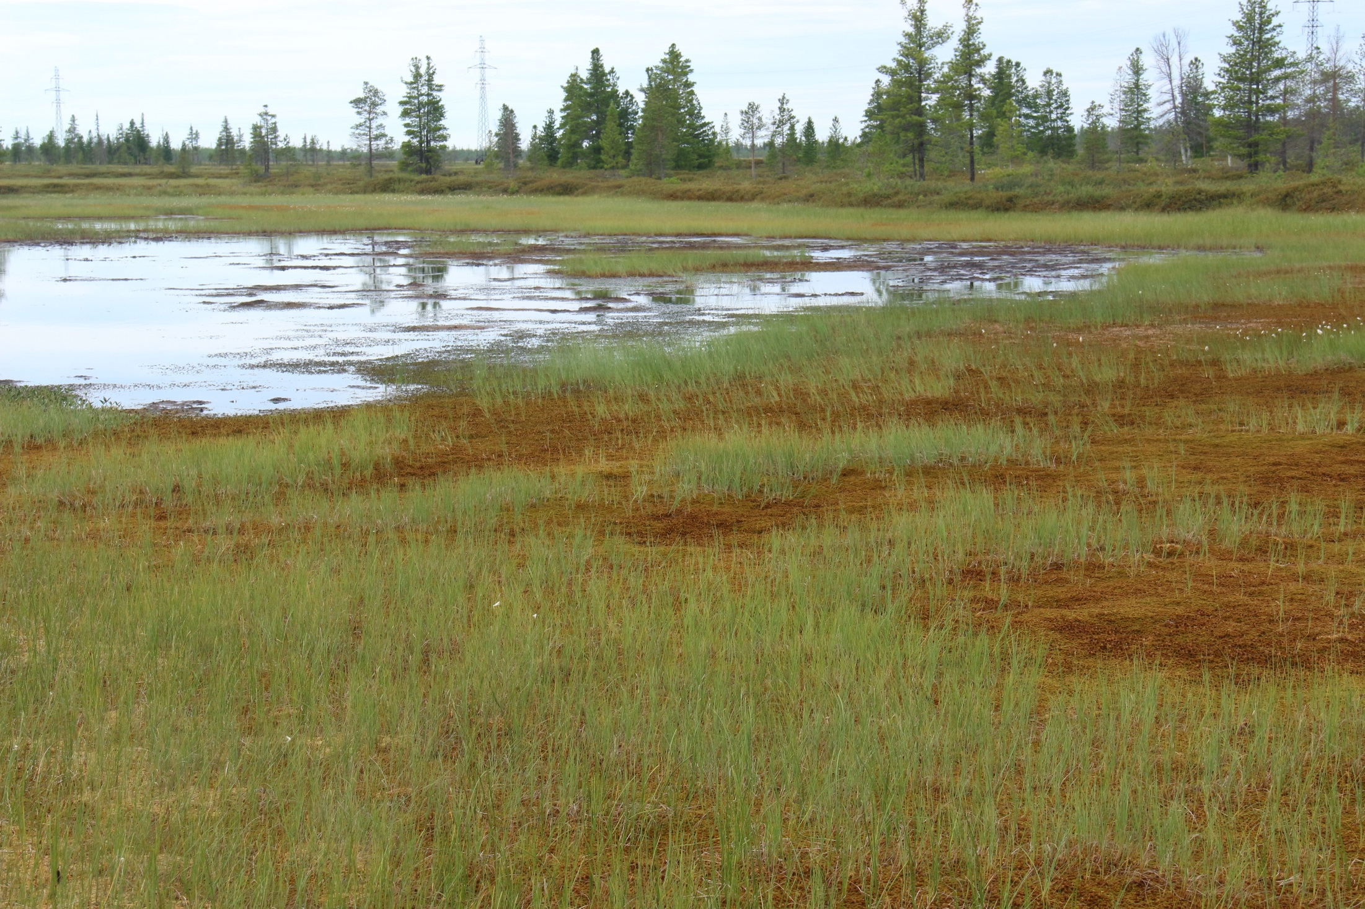
Rozsáhlý šlenk s Carex limosa na vrchovišti u obce Muravlenko na Sibiři, foto: P. Hájková

Slide 28
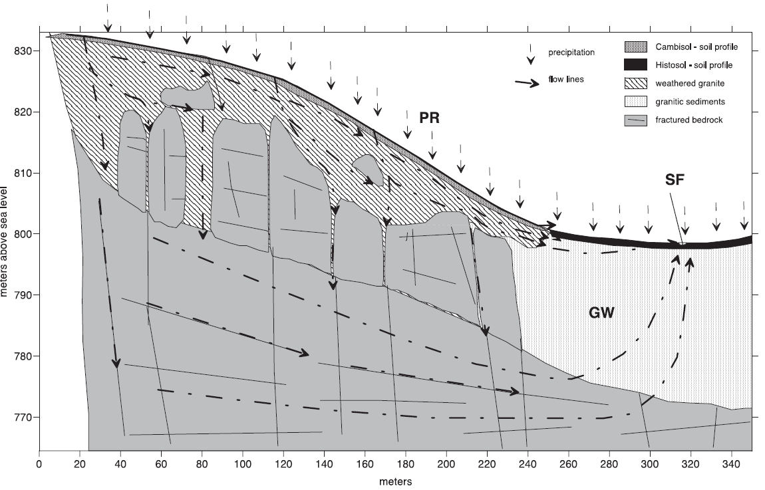
I přes ombrotrofii nejde ale o izolované ostrovy v krajině odkázané jen na vodu „zhora“. Na hladinu vody a její stabilitu má vliv i podzemní voda z okolí: zvlášť u sedlových a kotlinových vrchovišť.
Šanda et al. (2016)

Slide 29
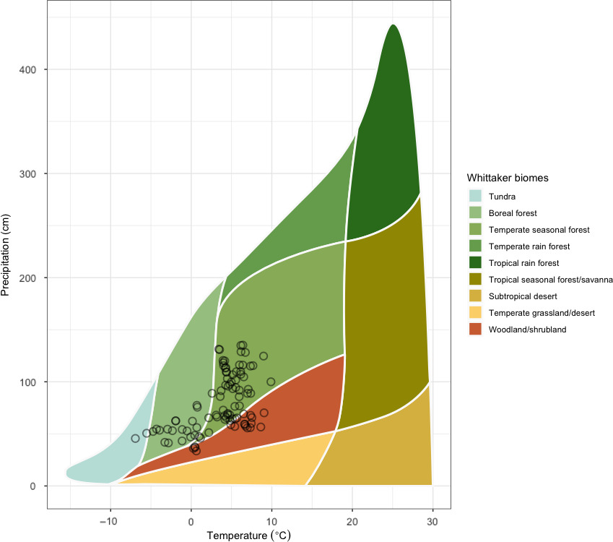
Environmental drivers of Sphagnum growth in peatlands across the Holarctic region
Vrchoviště se vyvíjejí za specifického klimatu, nejsou tedy tak „azonální“ jako slatiniště nebo rákosiny.
opadavý les MP
tajga
tundra
Journal of Ecology, First published: 27 August 2020, DOI: (10.1111/1365-2745.13499)
Notes:
Mean annual temperature (°C) and annual precipitation (mm) extracted from WorldClim (Hijmans, Cameron, Parra, Jones, & Jarvis, 2005) for the study sites (black rings) superimposed on the Whittaker biome chart (Biome chart adopted from Ricklefs (2008) plotted with the R package plotbiomes, https://github.com/valentinitnelav/plotbiomes)
IF THIS IMAGE HAS BEEN PROVIDED BY OR IS OWNED BY A THIRD PARTY, AS INDICATED IN THE CAPTION LINE, THEN FURTHER PERMISSION MAY BE NEEDED BEFORE ANY FURTHER USE. PLEASE CONTACT WILEY'S PERMISSIONS DEPARTMENT ON PERMISSIONS@WILEY.COM OR USE THE RIGHTSLINK SERVICE BY CLICKING ON THE 'REQUEST PERMISSIONS' LINK ACCOMPANYING THIS ARTICLE. WILEY OR AUTHOR OWNED IMAGES MAY BE USED FOR NON-COMMERCIAL PURPOSES, SUBJECT TO PROPER CITATION OF THE ARTICLE, AUTHOR, AND PUBLISHER.

Slide 30
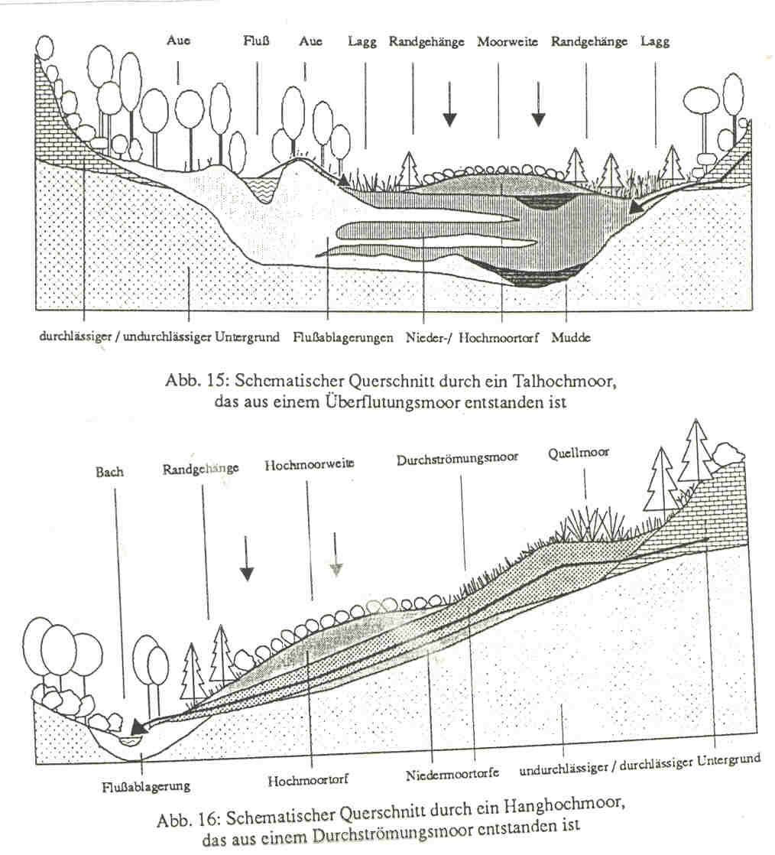
ČLENĚNÍ RAŠELINIŠŤ
Hydrologické
členění
(Steiner 1993)
RAŠELINIŠTĚ OMBROGENNÍ
Vrchoviště
* vzniklé na přeplavovaném slat.
* vzniklé na „přetékaném“ prameništním slat.

Slide 31

Podmínky pro vznik:
- min. 1000 mm srážek
- min. 160 dní s > 1 mm srážek
- ∅ t < 15° C v nejtepl. měsíci
- malá sezonní fluktuace t.
ČLENĚNÍ RAŠELINIŠŤ
Hydrologické členění (Steiner 1993):
RAŠELINIŠTĚ OMBROGENNÍ
pokryvné
Na případě pokryvných rašelinišť lze ukázat rozdíl mezi hydrologickým a vegetačním pojetím ombrotrofie - díky minerálům ze srážek zde rostou slatinné druhy, např. Schoenus nigricans.

Slide 32

RAŠELINIŠTĚ OMBROGENNÍ „Kondenswassermoor“
ČLENĚNÍ RAŠELINIŠŤ
Hydrologické členění (Steiner 1993):

Slide 33

Jednodušší hydrologická klasifikace - Charman 2002

Slide 34



ČLENĚNÍ RAŠELINIŠŤ:
PALSA

Slide 35

ČLENĚNÍ RAŠELINIŠŤ
Evropský klasifikační systém EUNIS; Chytrý et al. (2020)
vrchoviště
voda i živiny jen ze srážek
málo P, K, (N), ale i minerálů včetně Fe
chybí hydrogenuhličitany – extrémně nízké pH
keříčky a rašeliníky; málo trav, bylin, ostřic
raised bog
blanket bog
oceanic valley mire

Slide 36
ČLENĚNÍ RAŠELINIŠŤ
Evropský klasifikační systém EUNIS; Chytrý et al. (2020)
minerotrofní rašeliniště
voda i živiny z podzemní vody
více P, K, N; různý obsah minerálů
vápnité bazické i nevápnité kyselé
prameništní i neprameništní
více trav, bylin, ostřic; různé mechy
nevápnitá a středně vápnitá
topogenní
poor fens
non-calcareous quaking mire
intermediate fen and soft-water spring mire
pH, Ca
extremely rich moss-sedge fen
relict fens of mediterranean mountains
jih
palsa and polygon mire
sever

Slide 37
minerotrofní rašeliniště
vápnitá
topogenní
soligenní
calcareous quaking mire
arktoalpínská
boreální a temperátní
arctic-alpine rich fen
tall-sedge base-rich fen
alkaline, calcareous, carbonate-rich small-sedge spring fen
Carpathian travertine fen with halophytes

Slide 38



ČLENĚNÍ RAŠELINIŠŤ: Smíšené rašeliniště (Mixed mire)
Šlenky s hnědými mechy (Calliergon, Scorpidium, Drepanocladus)
Bulty se Sphagnum fuscum a S. rubellum

Slide 39

ČLENĚNÍ RAŠELINIŠŤ: Severský typ smíšených rašelinišť
AAPA
string
flark
bog
fen
http://www.ipcc.ie/pwcanada13.GIF

Slide 40

AAPA
Izoklina sumy efektivních teplot 1100 °C (Ruuhijärvi 1960).
Ruuhijärvi, R. (1960). Über die regionale Einteilung der nordfinnischen Moore (Vol. 31). Helsinki.
Hlavní podmínky vzniku:
- velký vstup podzemní vody z okolní zásakové oblasti (přeplavení na jaře)
- chladné a vlhké klima
Gunnarsson & Löfroth (2014): The Swedish Wetland Survey . Swedish Environmental Protection Agency.
© Tiina Kolari

Slide 41

AAPA
Aapa mire
Middle to North boreal
Minerotrophic, flat-concave topography
Patterning of strings and flarks (wet hollows delineated by hummock strings)
Slide credit: Teemu Tahvanainen

Slide 42

AAPA
BOG
AAPA
BOG
AAPA
BOG
AAPA
Aapa je rašeliništní komplex (masív), který kombinuje povrchově patternované, hydrologicky funkční jednotky, nezávisle na jejich pozici na okraji nebo ve středu komplexu.
BOG
Slide Credit: Teemu Tahvanainen

Slide 43

AAPA
Inkonzistence v pojetí toho, co je vlastně aapa
Finnish aapa mire complex
European Red List aapa mire habitat
Slide Credit: Teemu Tahvanainen

Slide 44

AAPA
Image: National Land Survey of Finland
Aerial image of Hämeenjänkä aapa mire complex, Northern Finland
© Tiina Kolari

Slide 45

AAPA
Hämeenjänkä
Wet aapa flarks with species-poor vegetation, most common are
Menyanthes trifoliata,
Scheuchzeria palustris,
Carex limosa,
Drosera anglica
Sparse occurrence of Sphagnum jensenii and S. majus.
Sometimes rich fen brown mosses, such as Scorpidium scorpioides.
© Tiina Kolari

Slide 46

AAPA
Hämeenjänkä
Ombrotrophic bog part with S. fuscum hummocks
and (S. balticum) lawns
Aapa string
”Transition zone” with Sphagnum carpets
(particularly S. majus and S. jensenii)
Aapa flark
© Tiina Kolari

Slide 47

AAPA
Aapa string
Hämeenjänkä
Sphagnum papillosum,
S. magellanicum,
S. fallax
© Tiina Kolari

Slide 48

AAPA
Variation in spring-flark patterning
Kalattomansuo aapa mire, Eastern Finland
Strings are not that clearly visible
© Tiina Kolari

Slide 49


VZNIK RAŠELINIŠŤ V ČASE
Peat initiation / peat inception
Valašská kolonizace
doba železná
pozdní glaciál
Vápnité slatiny v Západních Karpatech (Hájková et al. 2014)

Slide 50

VZNIK RAŠELINIŠŤ V ČASE
Peat initiation / peat inception
Massif Central (Francie)
(Cubizolle et al. 2011)
Vápnité slatiny v Západních Karpatech (Hájková et al. 2012)

Slide 51
HYDROLOGIE RAŠELINIŠŤ
Ivanov (1961): Hydrologicko-krajinné jednotky
*mikrotop: část rašeliniště, která je homogenní co do vegetace a fyzikálních vlastností prostředí (rašelinná facie). Jedná se však o hrubší škálu než vegetační typ; jeden mikrotop zahrnuje bulty i šlenky.
*mesotop: izolovaný rašelinný masív tvořený z jednoho centra, který má v každém stádiu svého vývoje vyvinutou strukturu mikrotopů, tvořenou dle jasně definovaných principů.
*makrotop: geotop vzniklý fúzí izolovaných mesotopů
spojení → MAKROTOP (např. pokryvné rašeliniště)
MESOTOP 2
ombrogenní raš.
MESOTOP 1
topogenní raš.

Slide 52

HYDROLOGIE RAŠELINIŠŤ
Vodní bilance rašeliniště
Málo zkoumána, jediná detailnější práce pochází z rašeliniště Velké Dářko v ČR
Efflux = Discharge
Influx = Recharge

Slide 53
HYDROLOGIE RAŠELINIŠŤ
Evapotranspirace
(Neuhäusl 1975)
Evaporace - výpar z vody, půdy a povrchu rostlin (intercepce)
Transpirace - odvod vody do atmosféry skrz rostliny

Slide 54

HYDROLOGIE RAŠELINIŠŤ
Evapotranspirace, odtok
(Vlček et al. 2024 J Hydrol)
Rašeliniště s dobrým vodním režimem nás od povodní nezachrání, jejich význam v krajině je jiný.

Slide 55
HYDROLOGIE RAŠELINIŠŤ
Hydrorašelinářské zákony (Succow & Joosten)
1. Voda musí stát na povrchu, těsně pod povrchem nebo těsně nad povrchem, aby rašeliniště rostlo.
2. Velikost pórů a tedy i hydraulická vodivost se mění oxidací rašeliny (při poklesu vody)
3. V prostoru pórů se stále mění poměr mezi přitékající a srážkovou vodou, vznikají hydrochemické gradienty.

Slide 56


HYDROLOGIE RAŠELINIŠŤ
Sezónní dynamika
A. Kučerová: Červené blato,
Třeboňsko

Slide 57

HYDROLOGIE RAŠELINIŠŤ
Sezónní dynamika

Slide 58
HYDROLOGIE RAŠELINIŠŤ
Pojmy Akrotelm - Katotelm (Ingram 1978)
Akrotelm - živá, aktivní povrchová vrstva rašeliniště propustná pro vodu
Katotelm - spodní část ložiska s odumřelým sedimentem, málo propustná pro vodu

Slide 59



HYDROLOGIE RAŠELINIŠŤ
Pojmy Akrotelm - Katotelm
0.7 m
Hladina podzemní vody
3.7 m
Akrotelm a katotelm mají jiný hydrologický režim: lze zjišťovat pomocí trubek perforovaných v různé hloubce.
Na slatiništích rovněž může být v různých hloubkách různý zdroj vody (vlhkost může být například někdy vyšší ve svrchních vrstvách, například když povrchová voda z pramene je oddělena od podzemní vody jílovitou vrstvou).
autor obrázků: Lukáš Vlček

